Slide 1
Chapter06
Deep Q-Networks

Slide 2
서문
Value iteration –(variation)-> Q-learning
Q-learning to “grid world“ environment
➔ tabular Q learning
Q-learning in conjunction with neural networks
➔ DQN

Slide 3
Tabular Q-Learning
모든 state의 iteration, 꼭 해야 할까?
Ex) env.에 의해 사용자에게 드러나지 않는 state들의 value를 신경 써야 할까?
→ env.에 의해 얻은 state의 value만 갱신하자
➔ Q-learning

Slide 4
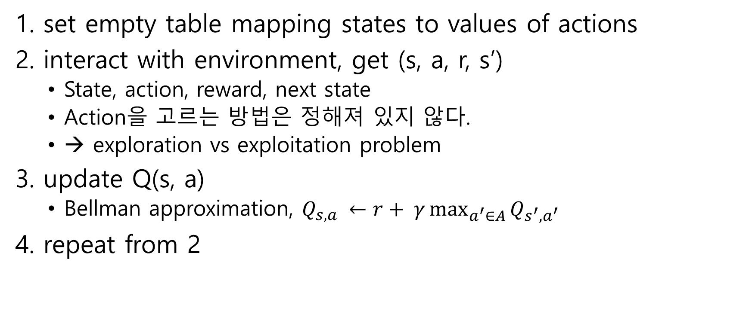
Tabular Q-learning Algorithm
1. set empty table mapping states to values of actions
2. interact with environment, get (s, a, r, s’)
State, action, reward, next state
Action을 고르는 방법은 정해져 있지 않다.
→ exploration vs exploitation problem
3. update Q(s, a)
Bellman approximation, $Q_{s,a} ←r+ γ\max_{a^{′}∈A}{Q_{s^{′}, a^{′}}}$
4. repeat from 2

Slide 5
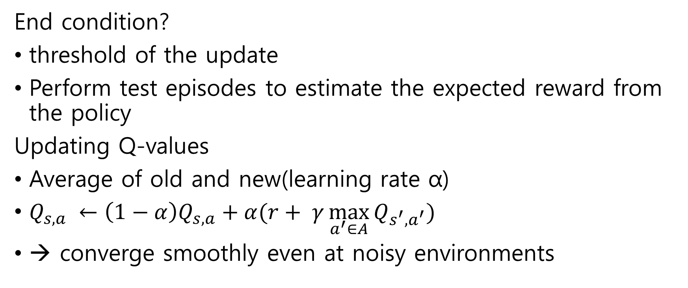
Tabular Q-learning Algorithm
End condition?
threshold of the update
Perform test episodes to estimate the expected reward from the policy
Updating Q-values
Average of old and new(learning rate α)
$Q_{s,a} ←\left(1−α\right)Q_{s, a}+α(r+ γ\max_{a^{′}∈A}{Q_{s^{′}, a^{′}}})$
→ converge smoothly even at noisy environments

Slide 6
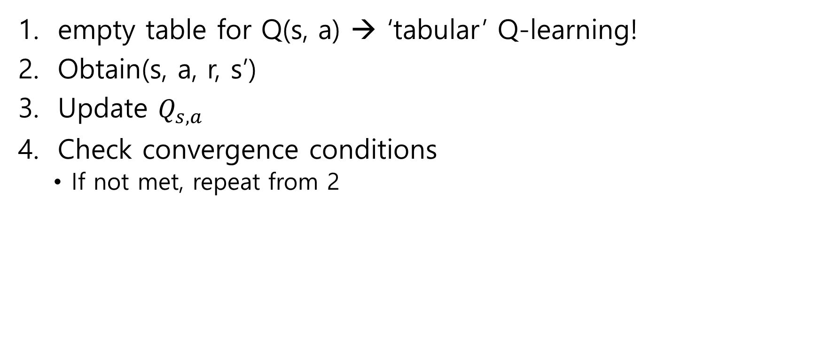
Tabular Q-learning Algorithm(final)
empty table for Q(s, a) → ‘tabular’ Q-learning!
Obtain(s, a, r, s’)
Update $Q_{s, a}$
Check convergence conditions
If not met, repeat from 2

Slide 7
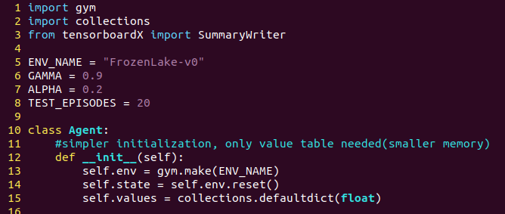
Frozenlake-q-learning
추가된 것

Slide 8
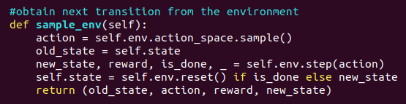
Frozenlake-q-learning
Sample random action
Return tuple

Slide 9
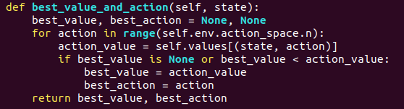
Frozenlake-q-learning
State를 인자로 받아서 거기서 가능한 모든 actions 중 가장 value큰 걸 찾는다.
이 함수가 쓰이는 곳
Test method에서 policy quality 측정할 때
다음 state의 value값 찾을 때

Slide 10
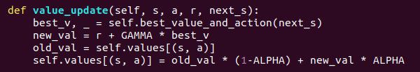

Frozenlake-q-learning
$$Q_{s,a} ←\left(1−α\right)Q_{s, a}+α(r+ γ\max_{a^{′}∈A}{Q_{s^{′}, a^{′}}})$$

Slide 11
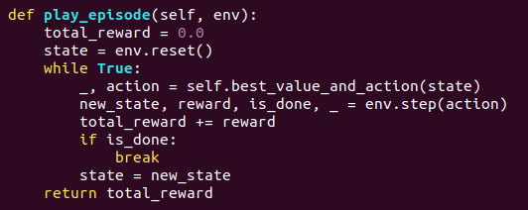
Frozenlake-q-learning

Slide 12
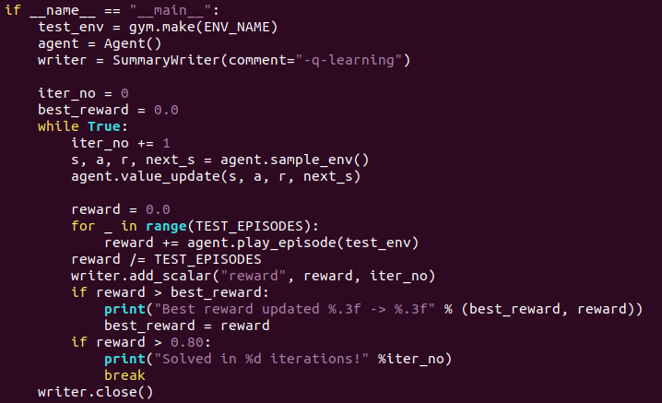
Frozenlake-q-learning
결과적으로 5단원의 코드보다 더 많은 iteration을 돌게 된다.
Testing 도중 얻은 경험을 이용하지 않기 때문이다.
환경으로부터 필요한 sample의 개수는 거의 같다.

Slide 13
DQN on Pong
Challenging, bigger problems, thousands of params,
Performance matters!
Wrappers
DQN Model
Training
Result

Slide 14
Wrappers
To reduce cost, add transformations to Atari platform interaction ➔ OpenAI Gym Wrappers
May influence only performance, or address problems of the Atari platform that make learning long and unstable
Examples
Pong게임처럼 ‘시작’을 눌러야 하는 게임의 경우 먼저 누르고 시작
Flickering effect로 인해 neural network에 혼선이 올 수 있어서 연속된 두 프레임의 모든 픽셀에 대해 maximum 값을 관찰 값으로 삼는다.
K steps마다 action을 결정(K= 4 or 3). 중간에는 계속 그 action을 반복한다. 전부 neural network로 돌리는 것보다 training 속도가 눈에 띄게 빨라지지만 여전히 이어지는 프레임들의 차이는 미묘하다.(작다)

Slide 15
Wrappers
Examples
하나를 여러 개의 에피소드로 나누는 것. 보통 여러 번의 생명이 주어지고 게임오버가 뜨니까 그걸 분리함.
게임 시작 전 30회 미만으로 랜덤하게 no-op actions를 취한다. 이유는 불명이지만 안정적인 training에 도움이 된다.
210x160정도의 작은 RGB 프레임들을 84x84크기의 single color / grayscale로 resize한다.
보통 4개의 연속된 프레임을 스택에 쌓아서 게임 물체의 dynamics 정보를 준다.(pong게임이라면 공의 방향과 속도같은 것)
모든 reward를 -1, 0, 1로 잘라낸다.(연속적인 경우 [-1, 1])
Unsigned 로 된 관찰 값을 float32로 바꾸고 rescaling한다.[0.0, 1.0]

Slide 16
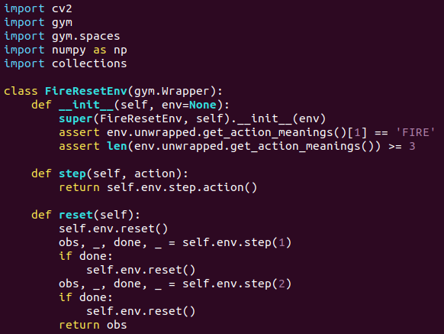
Wrappers
lib/wrappers.py
==========================
먼저 FIRE 버튼을 눌러주고,
다른 corner cases에 대해 검사한다.

Slide 17
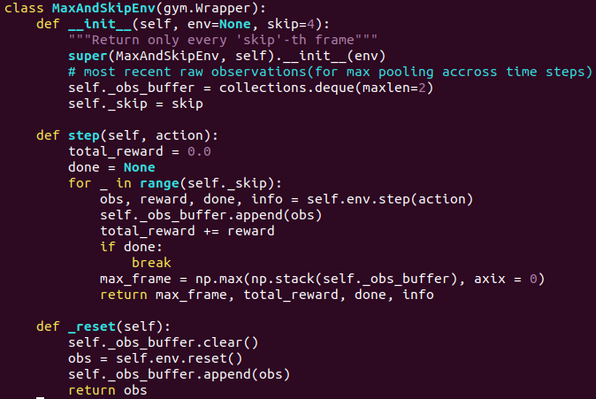
Wrappers
K개의 프레임들의 반복 actions을 합치고,
두 연속적인 프레임의 픽셀들을 합친다.

Slide 18
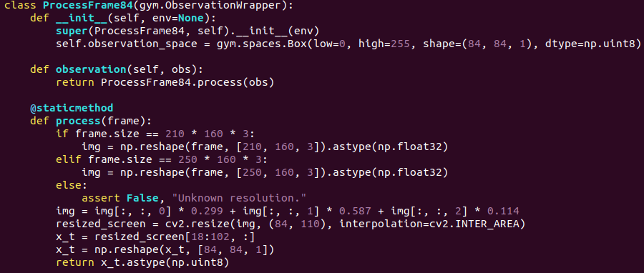
Wrappers
Resizing / grayscale

Slide 19
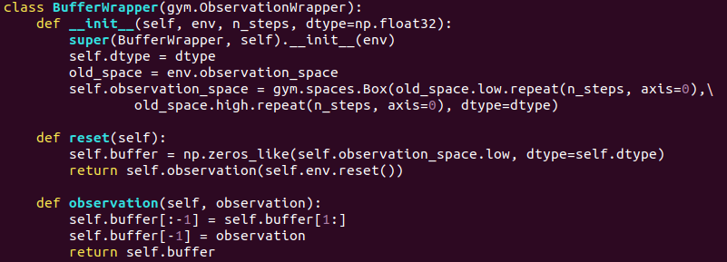
Wrappers
한 이미지로는 파악하기 어려운 게임 물체의 동선이나 방향을 파악하기 위해 몇 개의 프레임을 스택으로 쌓아서 관찰 값으로 넘긴다.

Slide 20
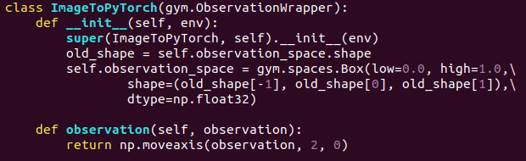
Wrappers
Shape of observation 을 HWC에서 CHW 형식으로 바꾼다.
(PyTorch에서 요구하는 형식으로 바꾼다.)
입력 tensor는 color channel을 마지막 dimension으로, PyTorch는 첫번째 dimension으로 가정한다.

Slide 21

Wrappers
관찰한 데이터를 bytes → floats, 모든 픽셀의 값을 [0.0, 1.0] 사이로 rescale한다.

Slide 22
Wrappers
관찰한 데이터를 bytes → floats, 모든 픽셀의 값을 [0.0, 1.0] 사이로 rescale한다.

Slide 23
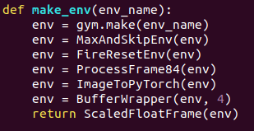
Wrappers
주어진 이름의 환경을 생성하고 모든 필요한 wrapper를 적용시킨다.

Slide 24
DQN model
Nature에 발행된 모델은 3개의 convolution layers(followed by two fully connected layers)를 가진다.
ReLU nonlinearities로 인해 모든 레이어가 분리됨
결과는 환경 안의 모든 action에 대한 Q-values(without nonlinearity applied)
One pass 에 Q-values를 모두 계산한다.(속도 up)

Slide 25
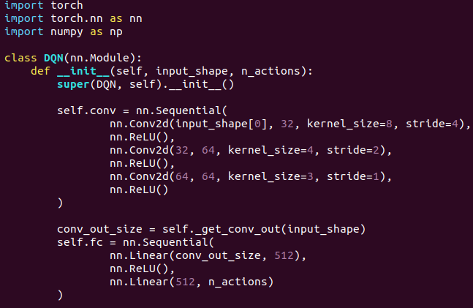
DQN model
Implemented in two parts
Convolution & sequential
Problem 1
No flatter layer in PyTorch,
(3D tensor → 1D vector)
Solution
Reshape at forward()
Problem 2
Convolution layer로부터
나온 결과가 몇 개의
Value로 된 지 모른다.
Solution
Hard-code this number
입력에 비효율적,
_get_conv_out()로 얻는다

Slide 26
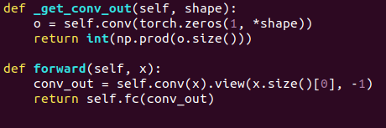
DQN model
Forward()함수:
4D input tensor를 받는다.(batch size, color channel(2개의 스택), 나머지 image dimensions)
Input 에 convolution layer 적용한다.(4D tensor output 얻음)
View()가 이걸 2D(batch size, one long vector of numbers)로 바꾼다. (그 숫자들은 batch entry들의 convolution으로 반환된 모든 변수들)
이 2D tensor를 fully connected layer로 보내서 모든 batch input에 대한 Q-value 를 얻는다.

Slide 27
Training
Experience replay buffer
The agent
The loss function calculation
Training loop
DeepMind’s Nature paper에는 49 Atari games에 대한 모든 hyperparameters 에 대해 기술되어 있지만 여기선 Pong만 다룬다. Pong 이 단순해서 크기를 다 작게 잡아도 괜찮다는 뜻이다.

Slide 28
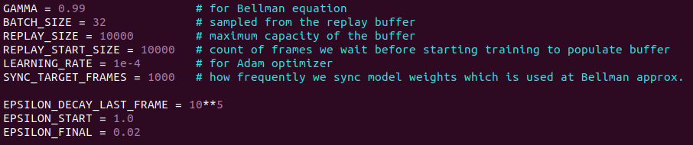
Training
첫 100000개의 프레임 동안 epsilon linearly decreases to 0.02
랜덤하게 생성되는 actions가 100%에서 2%로 줄어든다.

Slide 29
Training
Experience replay buffer
Keep the last transitions obtained from the env.(obs, a, r, done, s’)
Each step, push transition into the buffer, 개수 유지(여기선 10k)
Training 에서는 여기서 randomly sample the batch of transitions
→ Allows us to break the correlation between subsequent steps in the environment

Slide 30
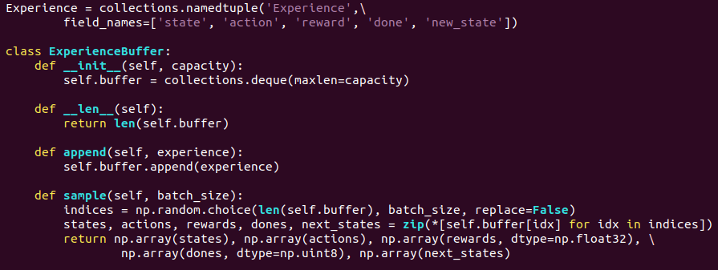

Slide 31
Training
Agent
Main method(play_step())
→ Perform a step in the environment
Store its result in the buffer
Action? By epsilon, random or use past model to get max(Q-values)
result: total accumulated reward if reached the end(else, None)

Slide 32
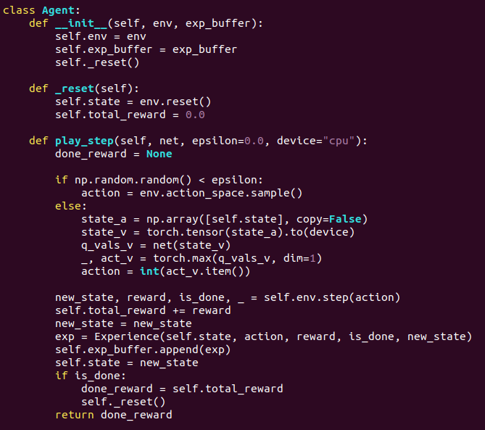

Slide 33
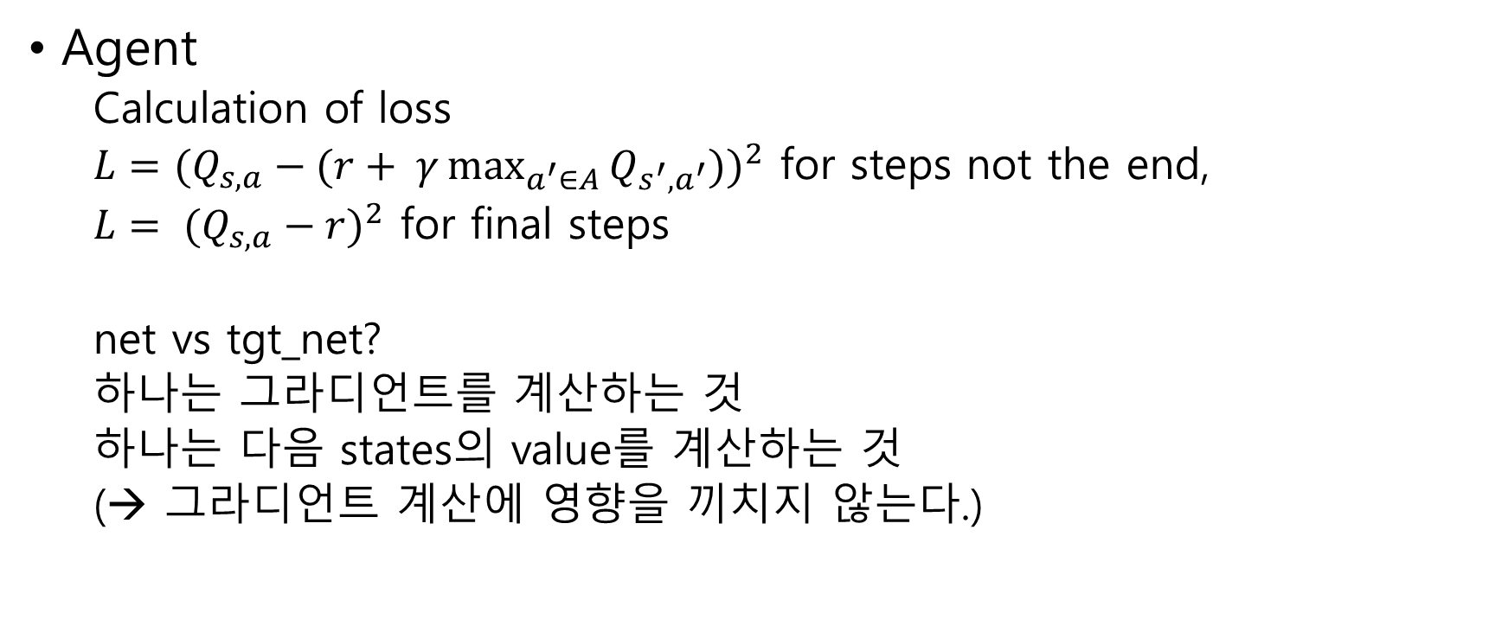
Training
Agent
Calculation of loss
$L={(Q_{s, a}−(r+ γ\max_{a^{′}∈A}{Q_{s^{′},a^{′}}}))}^{2}$ for steps not the end,
$L= {(Q_{s,a}−r)}^{2}$ for final steps
net vs tgt_net?
하나는 그라디언트를 계산하는 것
하나는 다음 states의 value를 계산하는 것
(→ 그라디언트 계산에 영향을 끼치지 않는다.)

Slide 34
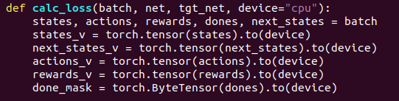
Convert numpy array into torch,
copy them to GPU if the CUDA
device was specified.
Pass observations to first model(net)
Extract the specific Q values(gather() operation)
Gather의 두 인자들:
Dimension index that we want to perform gathering on(여기서 1은 actions)
A tensor of indices of elements to be chosen
책에 있는 그림 보기(p.144)

Slide 35
Target network(두번째 모델)에게 다음 state를 적용해서 maximum Q value 얻기
Action dimension 1
Maximum values, 그 indices → value만 필요하니까 [0]
이게 마지막 step이면 다음 step의 value는 존재하지 않는다.
사소하지만 수렴에 있어서 필수적이라 넣어줘야 한다.
Detach(): returns a tensor without connection to its calculation history
Gradient를 계산한 내역이 Q approximation에 영향을 끼치지 않도록.

Slide 36
Bellman approximation and loss calculation

Slide 37
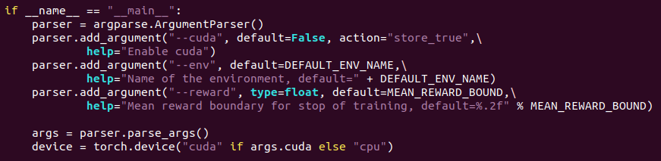
Training(main)
Command-line arguments 의 parser
Cuda가 없다면 cpu로 동작하도록(느리다)

Slide 38
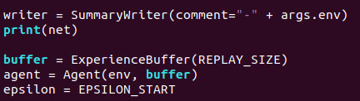
Training(main)
앞에서 lib에 만들었던 두 python 파일을 이용해서 environment를 위한 wrapper와 두 net을 만든다.
두 개의 Net은 처음에는 각자 임의의 값으로 초기화가 되지만(random weights) 1천 번에 한번씩 동기화할 것이기 때문에 상관없다. (1000은 보통 Pong의 에피소드 하나 정도 된다.)
앞서 정의한 상수들로, 버퍼, agent, 입실론 값을 정의한다.
입실론은 linear하게 1부터(100%) 시작해서 0.02까지 줄어들게 된다.
(EPSILON_DECAY_LAST_FRAME)

Slide 39
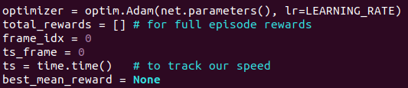
Training(main)
best_mean_reward가 갱신될 때마다 file 에 모델을 따로 저장한다.

Slide 40
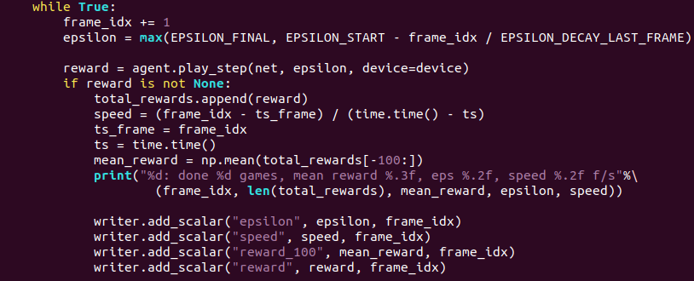
매회 epsilon 감소시키기(100k동안)
Make a single step, (final이 아닌 이상 None이 아니다, final인 경우 report)
보여주는 것
* Speed(1초당 진행한 프레임 수) * Mean reward for the last 100 episodes
* Count of episodes played * Current value for epsilon

Slide 41
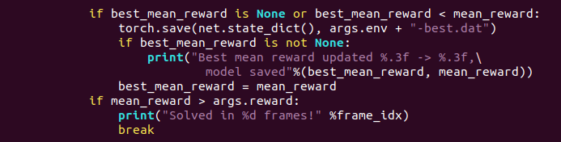
매회 100개의 에피소드의 mean reward 가 maximum이 될 때,
이걸 report하고 model parameter는 저장한다.
Mean reward > boundary ➔ stop training
여기서의 수치 19.5는 21개의 개임에서 최소 19게임을 이긴다는 뜻

Slide 42
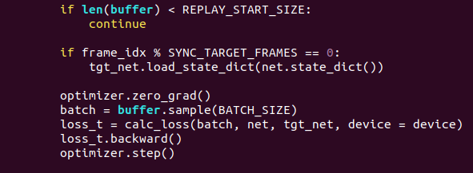
여기서 대부분의 시간을 잡아먹는다.
Zero gradients,
Sample data batches from experience replay buffer
Calculate loss
Perform optimization to minimize the loss
Buffer가 training을 하기에 적합할 정도로 큰지 확인한다.
처음에는 data가 쌓이기를 기다려야 한다.(여기선 10k)
1000번마다 두개의 net을 동기화 시킨다.

Slide 43
Running and Performance
Demands on resource
CPU만으로 하려고 하면 하루 반 이상 걸린다.
Best model weight를 저장해 놓은 파일을 로드해서 에피소드 하나를 play할 수 있는 코드가 뒤에 수록되어 있다.

